Slide 1
PLANY ZAJĘĆ
INSTRUKCJA DLA STUDENTÓW
Lipiec 2024
Poznań

Slide 2
Szanowni Studenci!
W niniejszej prezentacji znajdziecie instrukcję „krok po kroku”, jak korzystać z planów zajęć w systemie AKSON, a w dalszej części kontakty do pracowników UCOS, do których możecie zwrócić się z prośbą o pomoc.

Slide 3
PLANY ZAJĘĆ

Slide 4
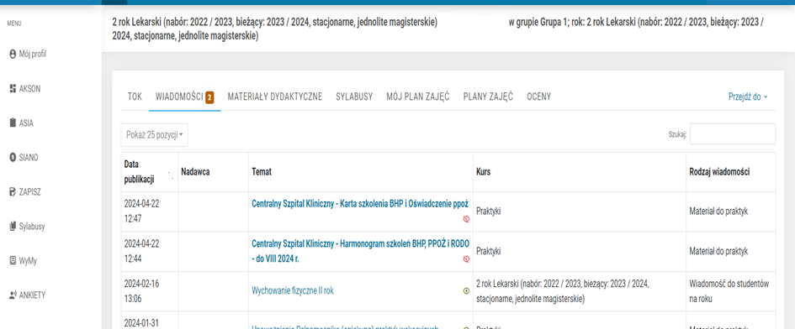
ŚCIEŻKA DOSTĘPU
Plany zajęć są dostępne dla studentów UMP w systemie uczelnianym AKSON.
Po zalogowaniu się do WISUS i wyborze systemu AKSON pojawia się informacja dotycząca otrzymanych wiadomości od wykładowców lub pracowników UCOS.

Slide 5
MÓJ PLAN ZAJĘĆ
Z górnego menu mamy dostęp do indywidualnego planu zajęć - MÓJ PLAN ZAJĘĆ – plan ten obejmuje wszystkie przedmioty realizowane przez studenta (w ramach IOZ oraz zajęcia fakultatywne, na które został dokonany poprawny zapis).

Slide 6
MÓJ PLAN ZAJĘĆ
Ten widok dzieli się na trzy zakładki – Nadchodzące zajęcia (zajęcia, które się jeszcze nie odbyły), Archiwalne zajęcia (zajęcia, które już się odbyły) oraz Schemat klinik (gdzie w formie kolorowych kwadratów zaznaczono bloki zajęć m.in. odbywające się na oddziałach szpitalnych).
UWAGA! Schemat klinik obowiązuje tylko studentów kierunku lekarskiego oraz w zakresie praktyk śródrocznych dla kierunków pielęgniarstwo i położnictwo.

Slide 7
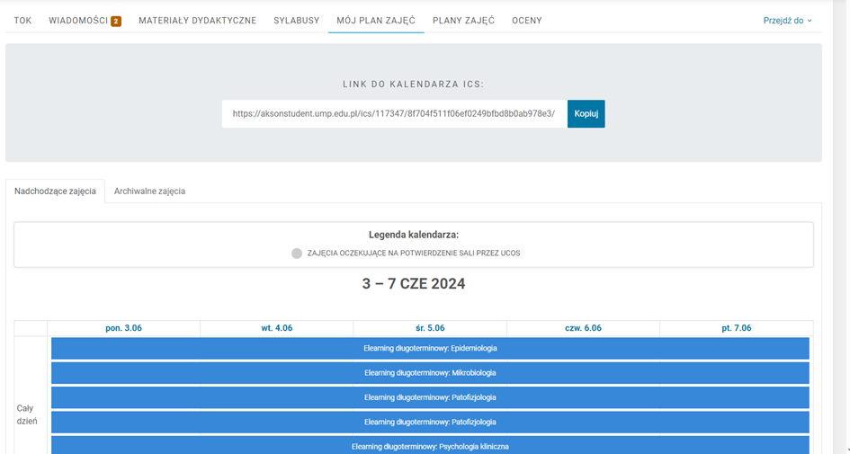
NADCHODZĄCE ZAJĘCIA
Nadchodzące zajęcia – pokazują nam widok tygodnia zajęć zgodnie z datą dzienną

Slide 8
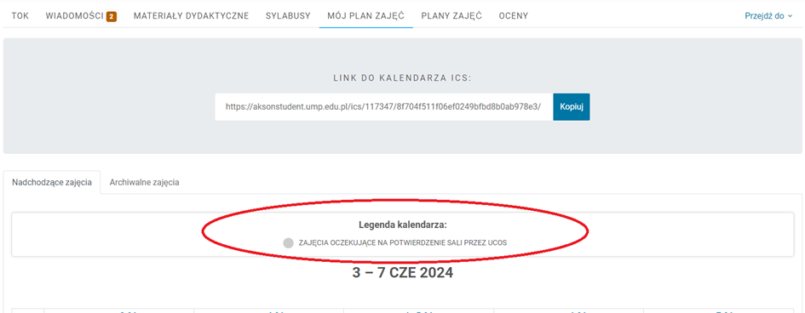
NADCHODZĄCE ZAJĘCIA
Ramka Legenda kalendarza informuje o zajęciach, które nie mają jeszcze potwierdzonej sali na zajęcia – UWAGA! sala przy zajęciach oznaczonych kolorem szarym może ulec zmianie – NALEŻY ją sprawdzić przed zajęciami

Slide 9
NADCHODZĄCE ZAJĘCIA
W widoku tygodnia niebieskimi ramkami są zaznaczone zaplanowane zajęcia w formie e learningu – UWAGA! UCOS nie zajmuje się umieszczaniem materiałów na platformie LMS, w widoku planu znajduje się tylko informacja, że taki e learning został zaplanowany przez wykładowcę.

Slide 10
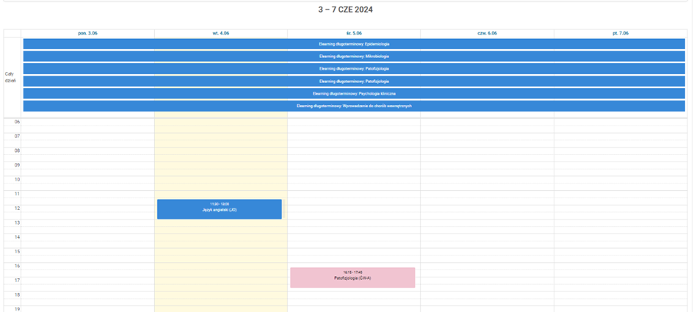
NADCHODZĄCE ZAJĘCIA
Aktualny dzień tygodnia jest w widoku planu zaznaczony kolorem żółtym

Slide 11
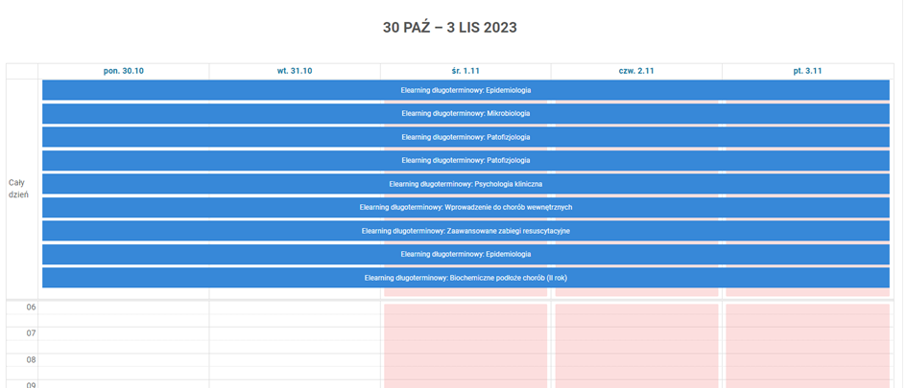
NADCHODZĄCE ZAJĘCIA
Dni wolne od zajęć dydaktycznych są zaznaczone kolorem różowym

Slide 12
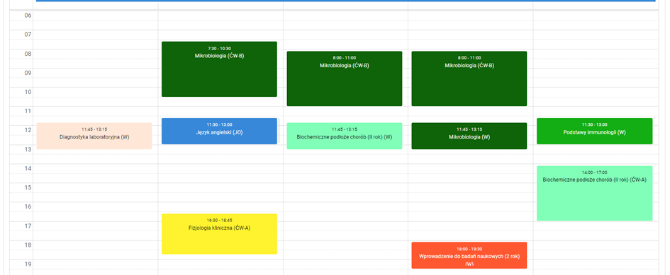
NADCHODZĄCE ZAJĘCIA
W widoku planu widać wszystkie zaplanowane zajęcia – każdy przedmiot ma zdefiniowany własny kolor – tym kolorem będą oznaczone wszystkie formy zajęć tego przedmiotu (wykłady kontakt/online, seminaria, ćwiczenia wszystkich kategorii)

Slide 13
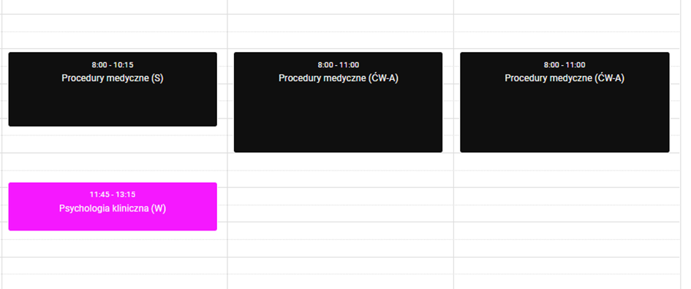
NADCHODZĄCE ZAJĘCIA
W kafelku przedmiotu znajduje się informacja o jego nazwie, godzinie rozpoczęcia zajęć, godzinie zakończenia zajęć oraz formie (w – wykład, s – seminaria, ćw -A – ćwiczenia kat. A)

Slide 14
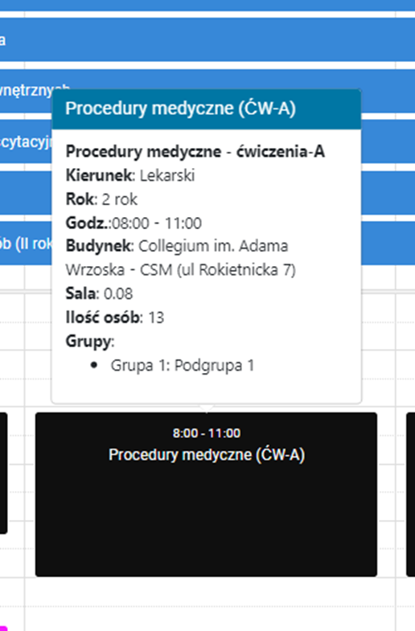
NADCHODZĄCE ZAJĘCIA
Po najechaniu kursorem myszki na kafelek przedmiotu pojawiają nam się szczegółowe informacje dotyczące zajęć - nazwa, rodzaj zajęć, rok, kierunek, miejsce odbywania zajęć – budynek wraz z adresem, sala, informacja o grupie dziekańskiej oraz podgrupie ćwiczeniowej zgodnie z kategorią oraz liczbą studentów w grupie.
UWAGA! W trakcie trwania cyklu zajęć może ulec zmianie miejsce ich odbywania, dlatego lokalizację zajęć należy sprawdzać na bieżąco!

Slide 15
SCHEMAT KLINIK
Schemat klinik – w formie kolorowych kwadratów został przedstawiony schemat planu zajęć.
W górnym prawym rogu znajduje się przycisk pozwalający na pobranie schematu klinik w formie pliku xls

Slide 16
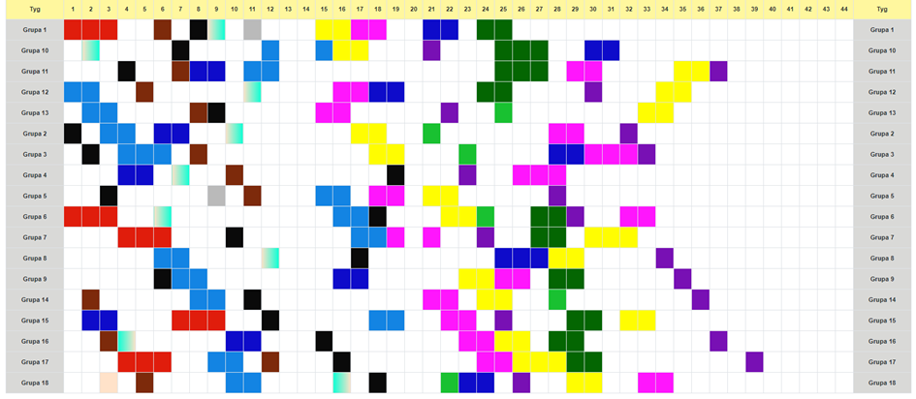
SCHEMAT KLINIK
Dla każdej grupy dziekańskiej, kolorowy kwadrat odzwierciedla tydzień zajęć, kolor kwadratu jest unikalny dla każdego przedmiotu.

Slide 17
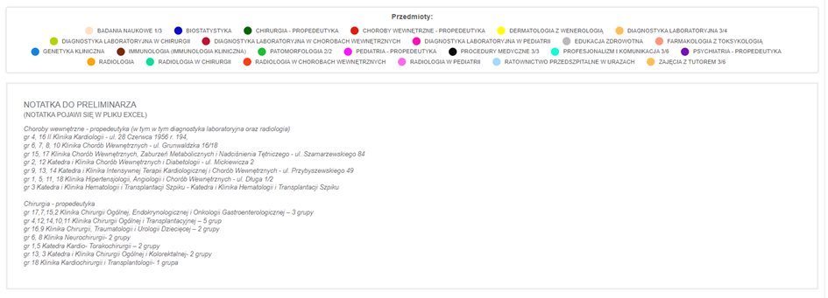
SCHEMAT KLINIK
Na dole strony znajduje się legenda – lista przedmiotów z przypisanymi im kolorami oraz sporządzona przez pracownika UCOS notatka dot. na przykład lokalizacji zajęć.

Slide 18
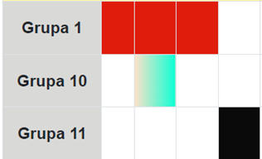
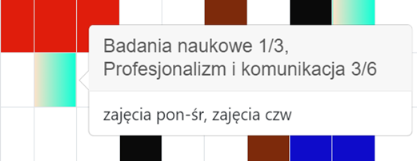
SCHEMAT KLINIK
Wielokolorowe kafelki informują, że w danym tygodniu realizowane są zajęcia z dwóch przedmiotów.

Slide 19
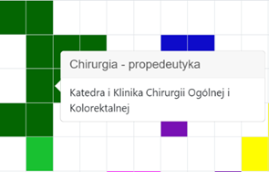
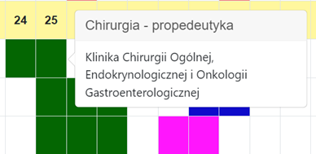
SCHEMAT KLINIK
Po najechaniu kursorem myszki na kafelek pojawia nam się szczegółowa informacja dotyczące zajęć - nazwa przedmiotu oraz dodatkowe informacje np. miejsce zajęć, których odbywać się będą zajęcia.

Slide 20
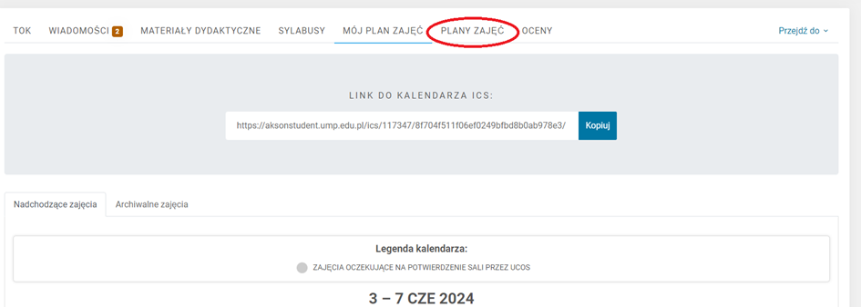
PLANY ZAJĘĆ
Możesz sprawdzić plan dla całego swojego roku lub innych lat studiów na Twoim kierunku. Aby to zrobić z górnego menu należy wybrać zakładkę PLANY ZAJĘĆ

Slide 21
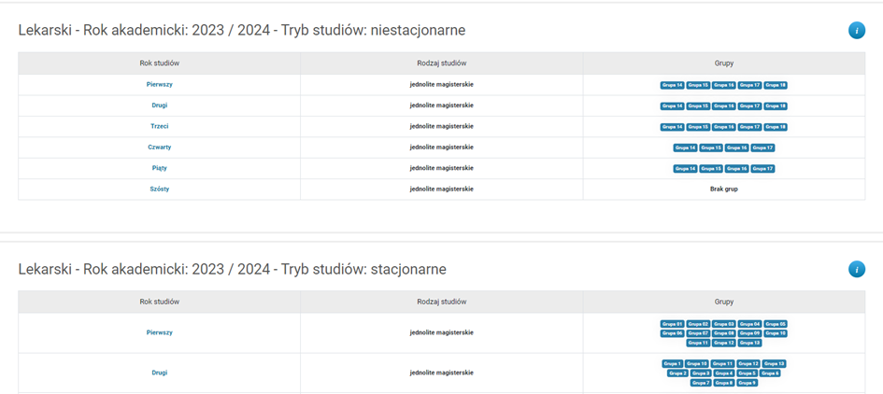
PLANY ZAJĘĆ
W przypadku kierunków takich jak Lekarski oraz Lekarsko-dentystyczny pojawi się tabela z planami dla studentów stacjonarnych oraz niestacjonarnych

Slide 22
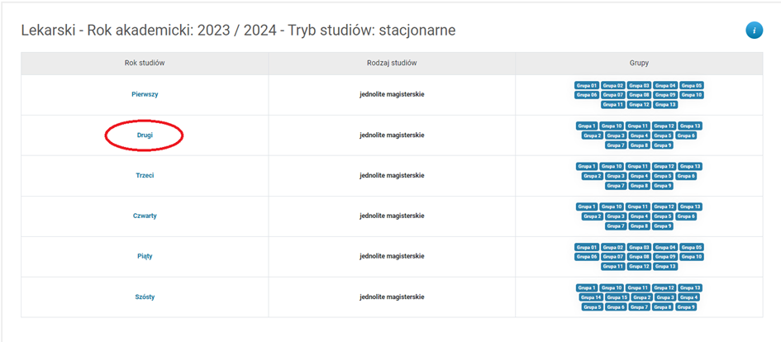
PLANY ZAJĘĆ
Aby sprawdzić plan całego roku – klikamy w tabeli interesujący nas rok studiów

Slide 23
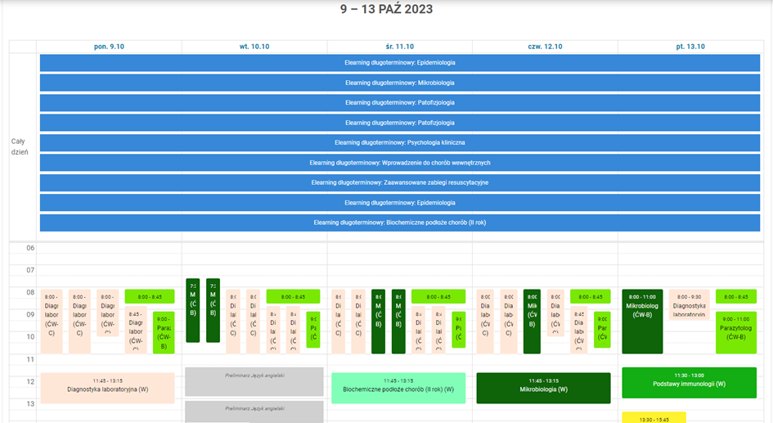
PLANY ZAJĘĆ
Plan całego roku również jest podzielony na zakładki – Nadchodzące zajęcia oraz Archiwalne zajęcia.
Widok zawiera niebieskie informacje o e-learningach oraz zajęcia dla każdej grupy dziekańskiej w przypadku seminariów lub podgrupy w przypadku ćwiczeń.

Slide 24
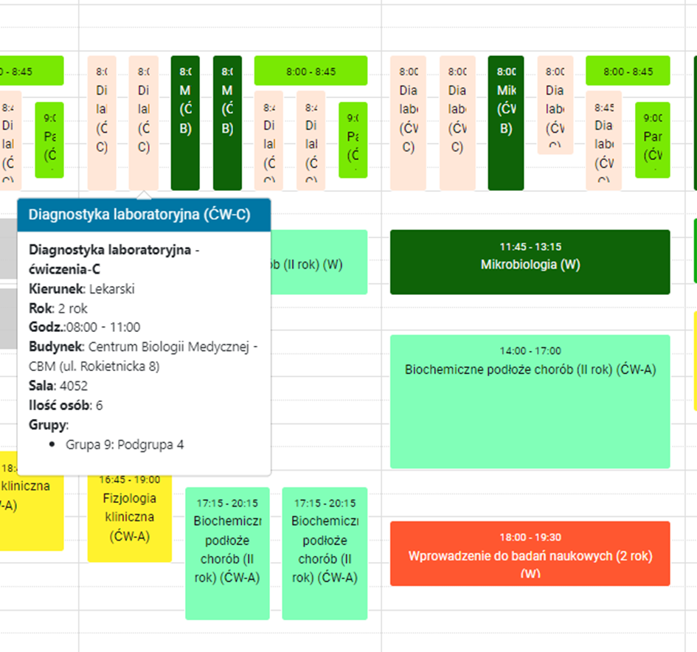
PLANY ZAJĘĆ
Po najechaniu kursorem myszki na wybrany kafelek pojawią się nam szczegóły dotyczące zajęć - nazwa przedmiotu, rodzaj zajęć, rok, kierunek, miejsce odbywania zajęć – budynek wraz z adresem, sala, informacja o grupie dziekańskiej oraz podgrupie ćwiczeniowej zgodnie z kategorią oraz liczbą studentów w grupie.

Slide 25
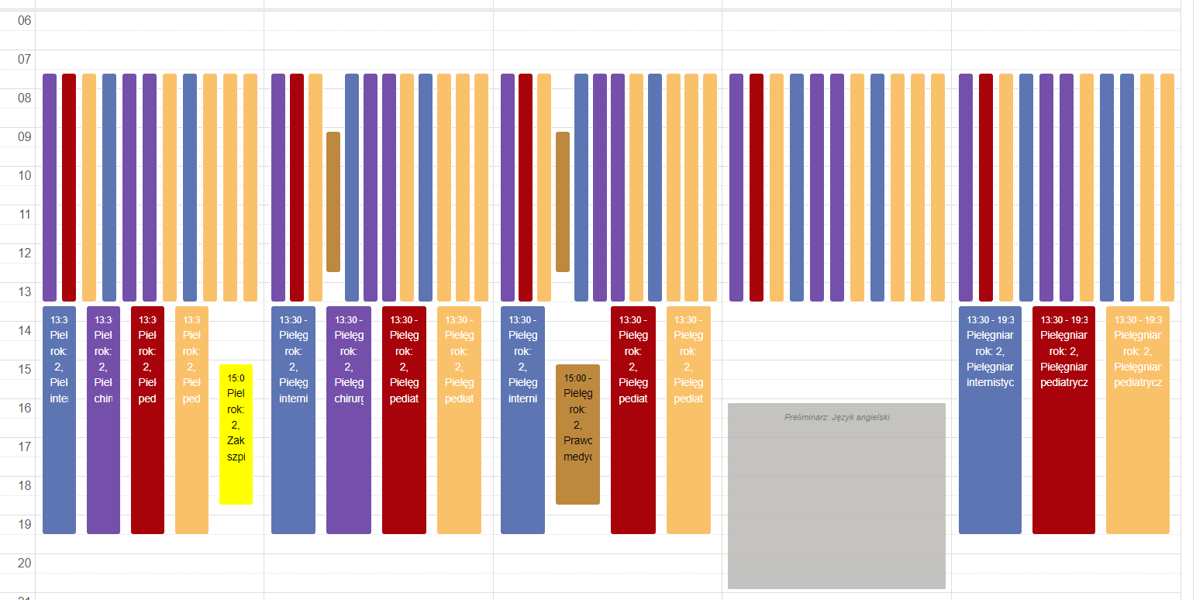
PLANY ZAJĘĆ
W zakładce PLANY ZAJĘĆ możesz sprawdzić plany zajęć wszystkich lat studiów Twojego kierunku. Jest to bardzo ważne w przypadku gdy posiadasz IOZ lub ITS bo możesz zapoznać się z planami innych grup lub lat studiów tak by dopasować zajęcia do swojego planu.

Slide 26
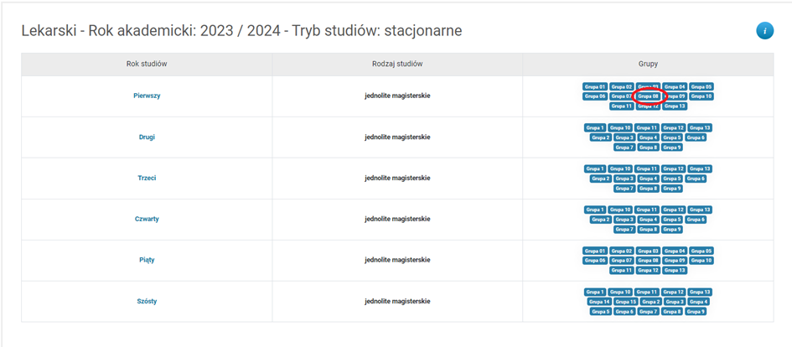
PLANY ZAJĘĆ
Możesz również sprawdzić plan wybranej grupy dziekańskiej, klikając w nazwę grupy

Slide 27
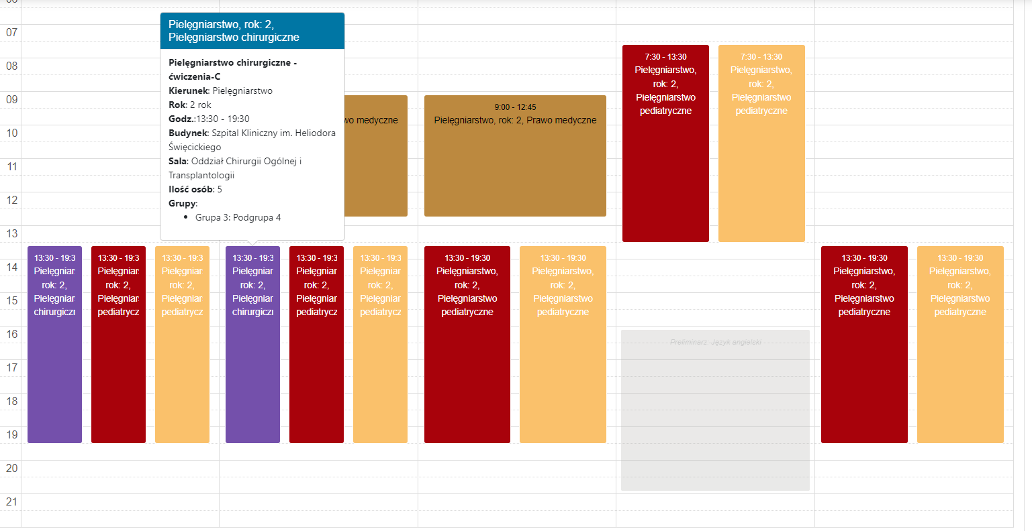
PLANY ZAJĘĆ
Pojawi nam się, już znany widok planu.

Slide 28
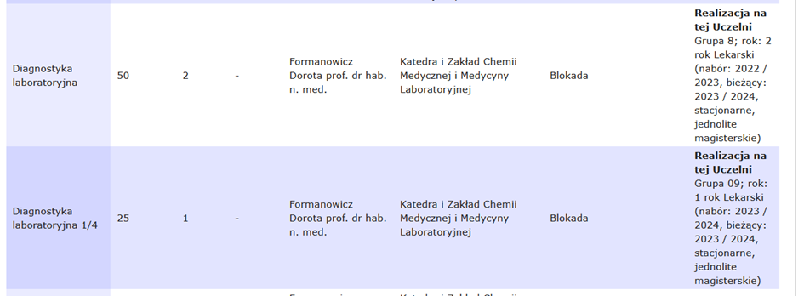
IOZ
Jeżeli realizujesz IOZ to w zakładce MÓJ PLAN ZAJĘĆ pojawią Ci się wszystkie przedmioty, do których zostałeś dopisany. Np. student 3 roku kierunku lekarskiego realizuje przedmiot diagnostyka laboratoryjna na 1 i 2 roku studiów

Slide 29
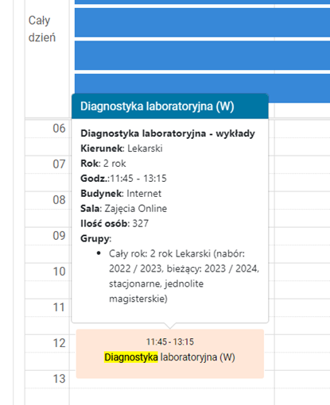
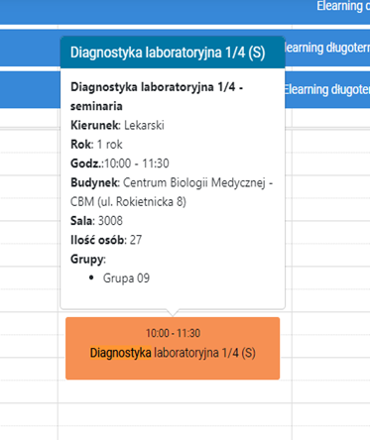
IOZ
W widoku planu zajęć są widoczne przypisane zajęcia z innych lat studiów

Slide 30
PLANY ZAJĘĆ - KOREKTY
Planiści UCOS informują o zmianach w planach zajęć za pomocą systemowych wiadomości w systemie AKSON. Komunikaty te są widoczne od razu po zalogowaniu do AKSON (slajd nr 4).
Prosimy o zapoznawanie się z przesyłanymi wiadomościami na bieżąco.

Slide 31
PLANY ZAJĘĆ – IMPORT DO KALENDARZA ICS
W zakładce MÓJ PLAN ZAJĘĆ w szarej ramce znajduje się link pozwalający na pobranie pliku planu zajęć i wgranie go do kalendarza w programach m.in. Microsoft Outlook, Kalendarz Google, Kalendarz Apple.
UWAGA! Powyższe programy nie są zintegrowane z programem AKSON i pobrane plany zajęć nie aktualizują się automatycznie. Po każdej zmianie planów należy ponownie pobrać plik importu do kalendarza.

Slide 32
KONTAKTY

Slide 33
PLANY ZAJĘĆ – KONTAKTY DO PRACOWNIKÓW
Jeśli pojawią się wątpliwości w kwestii interpretacji informacji zawartych w systemie Akson, tudzież inne rozbieżności, należy skontaktować się z pracownikiem UCOS odpowiedzialnym za dany plan zajęć.
WYDZIAŁ MEDYCZNY
kierunki: Elektroradiologia, Techniki dentystyczne, Optometria, Protetyka słuchu, Neurobiologia
mgr Paulina Ciesielska, pciesielska@ump.edu.pl ,
(61) 854-75-16
kierunki: Biotechnologia medyczna, Dietetyka, Lekarsko-dentystyczny
mgr Maria Zimoląg,
mzimolag@ump.edu.pl ,
(61) 854-75-15
WYDZIAŁ LEKARSKI
Kierunek Lekarski
mgr Agata Gowin-Pełczyńska ,
agowin-pelczynska@ump.edu.pl ,
(61) 854-75-17

Slide 34
PLANY ZAJĘĆ – KONTAKTY DO PRACOWNIKÓW
WYDZIAŁ NAUK O ZDROWIU
kierunki: Położnictwo, Pielęgniarstwo
mgr Joanna Brodecka,
jbrodecka@ump.edu.pl ,
(61) 854-75-18
kierunki: Fizjoterapia, Ratownictwo medyczne, Terapia zajęciowa, Zdrowie publiczne
mgr Paulina Frydrych,
pfrydrych@ump.edu.pl ,
(61) 854-75-19
WYDZIAŁ FARMACEUTYCZNY
kierunki: Farmacja, Kosmetologia
lic. Kamila Tryjanowska-Kubiak, ktkubiak@ump.edu.pl ,
(61) 854-75-20
kierunki: Analityka medyczna, Analityka kryminalistyczna i sądowa, Inżynieria farmaceutyczna
mgr Alicja Napierała,
anapierala@ump.edu.pl ,
(61) 854-75-21

Slide 35
DZIĘKUJEMY

